Slide 1
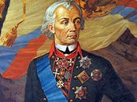
МАОУ «Средняя Общеобразовательная Школа №6 имени Героя России С.Л.Яшкина» г.Перми
«Возьми себе в пример героя,
наблюдай за ним,
следуй за ним,
догони и обгони его,
слава тебе!»
(А.В. Суворов)

Slide 2
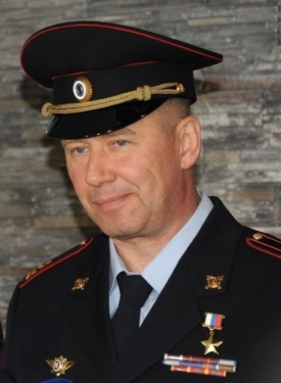
Сергей Леонидович Яшкин

Slide 3
Настоящий полковник, настоящий офицер – Герой России

Slide 4
Биография Героя
Родился 8 июля 1965 года в городе Пермь.
До 1980 учился в средней общеобразовательной школе №6 города Перми.
Любимым предметом в школе была история.
Увлекался спортом: занимался лёгкой атлетикой и боксом.
После 8 классов поступил в профтехучилище №4, учился на слесаря-инструментальщика и в это же время работал на заводе имени Дзержинского.

Slide 5
Служба в рядах Советской армии
В 1983 году был призван на службу в ряды Советской армии.
Срочную службу проходил в воздушно-десантных войсках.
Вначале в сержантской школе ВДВ, в городе Гайжюнае Литовкой ССР, а после её окончания в городе Каунас в отдельной разведывательной роте (дивизия ВДВ).
Службу закончил в воинском звании старшина.

Slide 6
ОМОН
С 1988 года служил командиром отделения и заместителем командира взвода.
Этот период связан:
с командировкой в 1989 году в город Тбилиси, в связи с возникшими беспорядками,
с освобождением заложников в Кизеловском изоляторе временного содержания,
выполнением задач по обеспечению общественного порядка на улицах города.

Slide 7
Специальный отряд быстрого реагирования
С 1999 года Сергей Леонидович служит в СОБРе.
В этом отряде прошёл путь в должностях от оперуполномоченного до командира Пермского СОБРа и поднялся в званиях от младшего лейтенанта милиции до полковника полиции.
В период службы в СОБРе много раз со своим отрядом выполнял служебные задачи на Северном Кавказе (Чечня, Ингушетия, Дагестан).

Slide 8
Вручение награды президентом России В.В. Путиным
14 июня 2013 года указом Президента РФ за проявленные мужество и героизм, решительные действия при ликвидации банды в Дагестане, Сергей Леонидович был удостоен высокого звания Героя России.

Slide 9
Награждён боевыми наградами :
орден Мужества,
2 медали ордена «За заслуги перед Отечеством» 1 и 2 степени с мечами,
2 медали «За отвагу»,
ведомственные и юбилейные медали и знаки отличия.

Slide 10
Встреча с учениками МБОУ «СОШ №6», г.Перми
В настоящее время, не смотря на имеющиеся ранения, контузию, ожоги, полученные в ходе контртеррористических операций на Северном Кавказе, полковник полиции Яшкин С.Л. продолжает без ограничений выполнять поставленные задачи руководства МВД, передаёт свой богатый боевой опыт молодёжи.

Slide 11
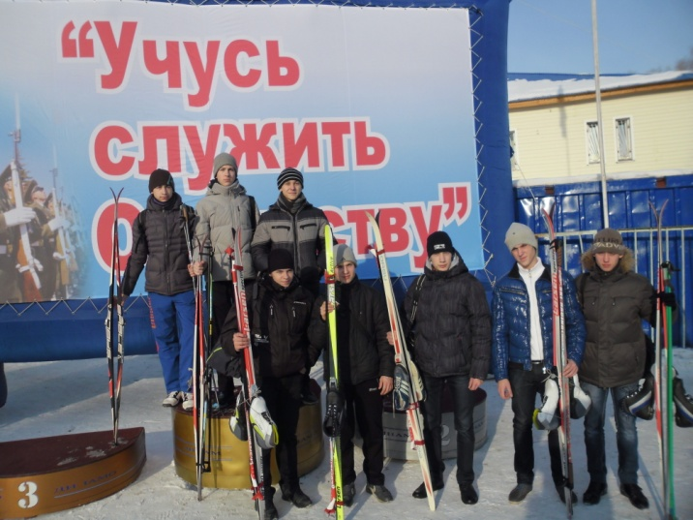
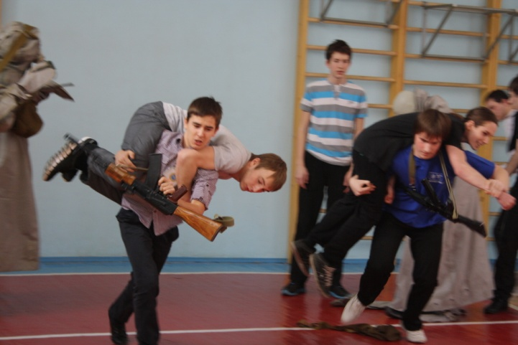
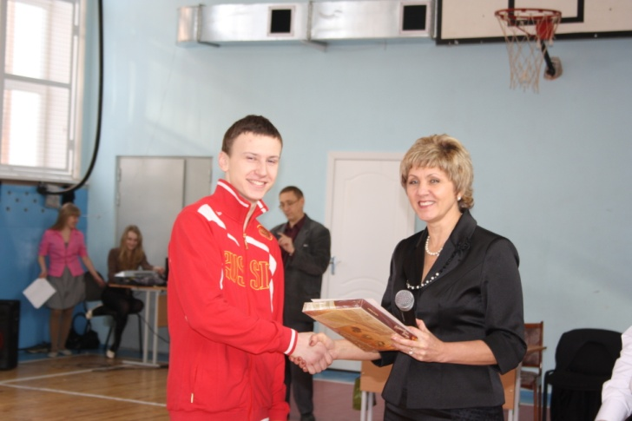
Работа клуба «Патриот»

Slide 12
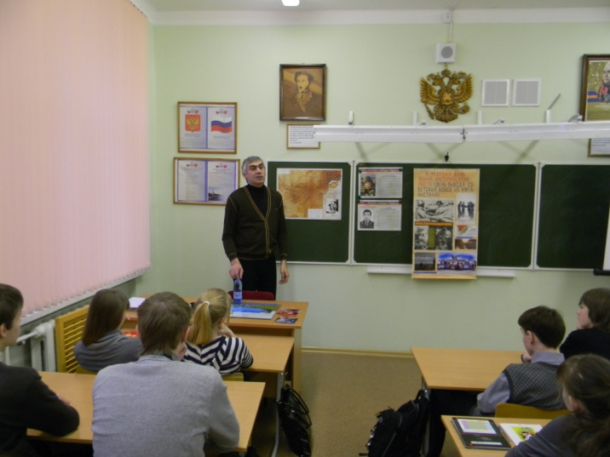
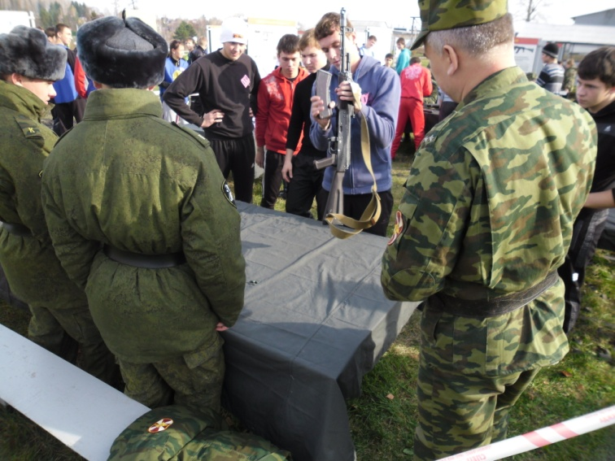
Совместные занятия

Slide 13
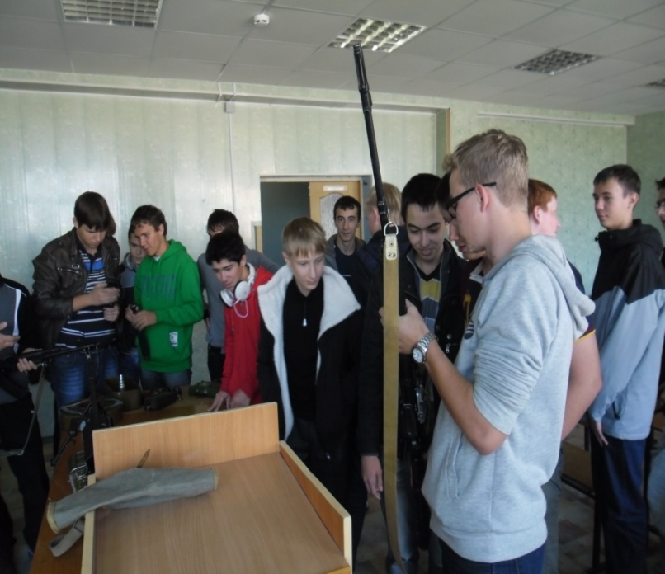
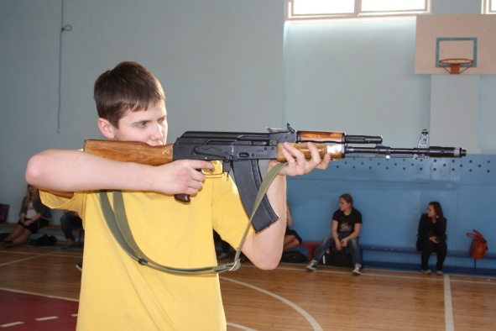
Обмен опытом

Slide 14
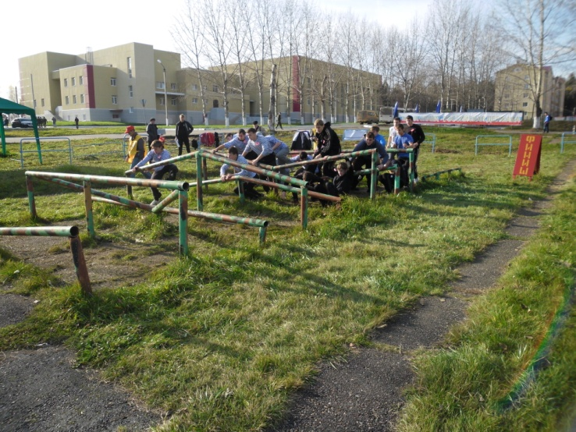
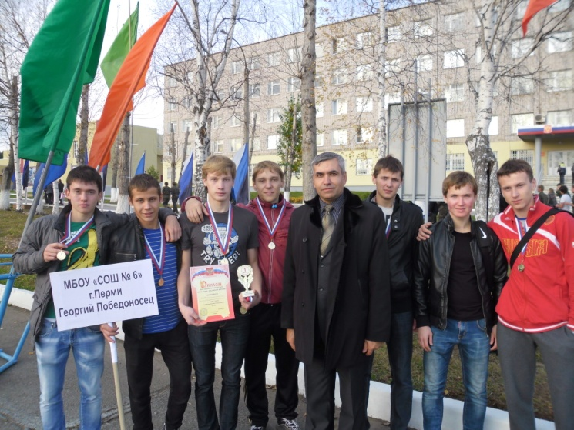
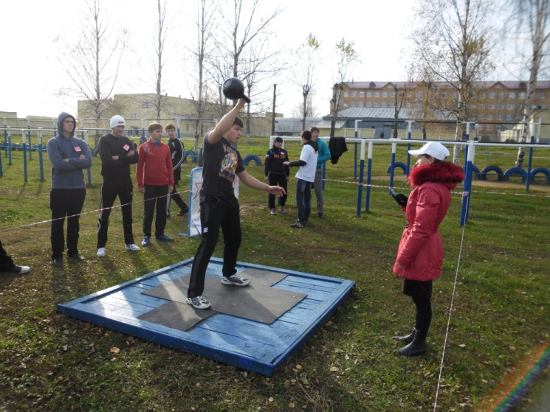
«Тяжело в ученье – легко в бою»

Slide 15
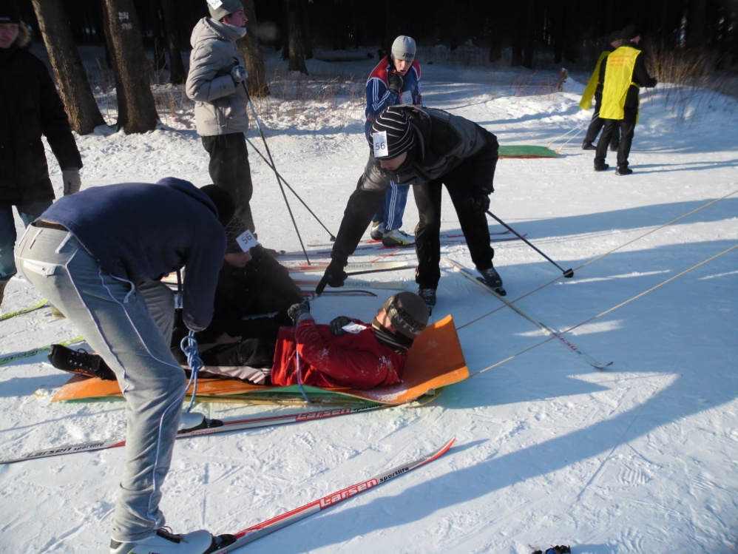
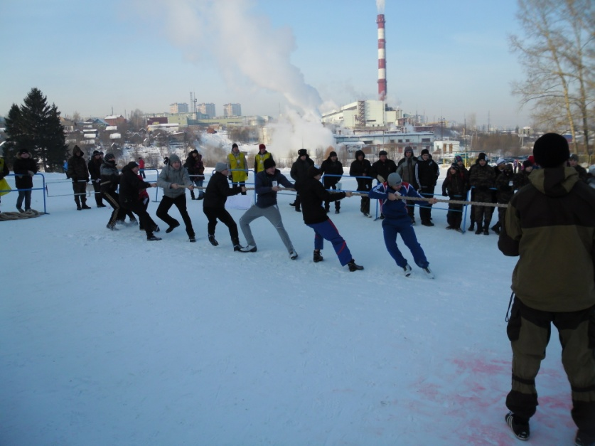
И мороз нам не преграда

